Slide 1
5 - 7
ترتيب الأعداد حتى 20
أ.أحـمـد الأحـمـدي @ahmad9963

Slide 2
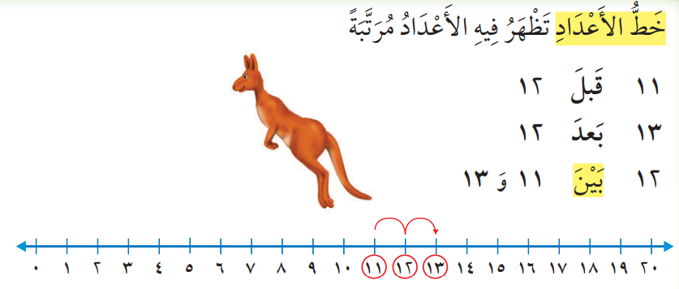
فكرة الدرس
أرتب الأعداد من صفر إلى 20 باستعمال خط الأعداد
المفردات
بين
خط الأعداد
أ.أحـمـد الأحـمـدي @ahmad9963

Slide 3
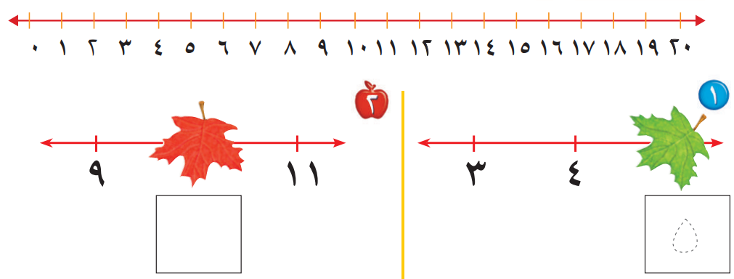
أ.أحـمـد الأحـمـدي @ahmad9963

Slide 4
أ.أحـمـد الأحـمـدي @ahmad9963

Slide 5
أ.أحـمـد الأحـمـدي @ahmad9963

Slide 6
أ.أحـمـد الأحـمـدي @ahmad9963

Slide 7
أ.أحـمـد الأحـمـدي @ahmad9963

Slide 8
أ.أحـمـد الأحـمـدي @ahmad9963

